Slide 1
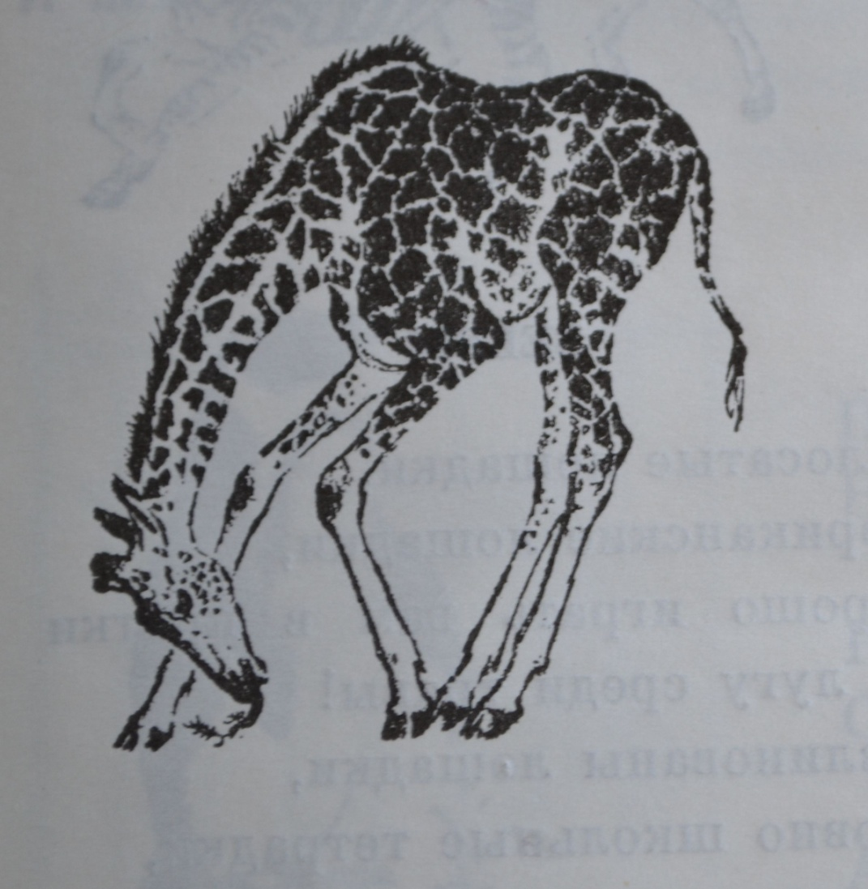

Slide 2
теремок

Slide 4
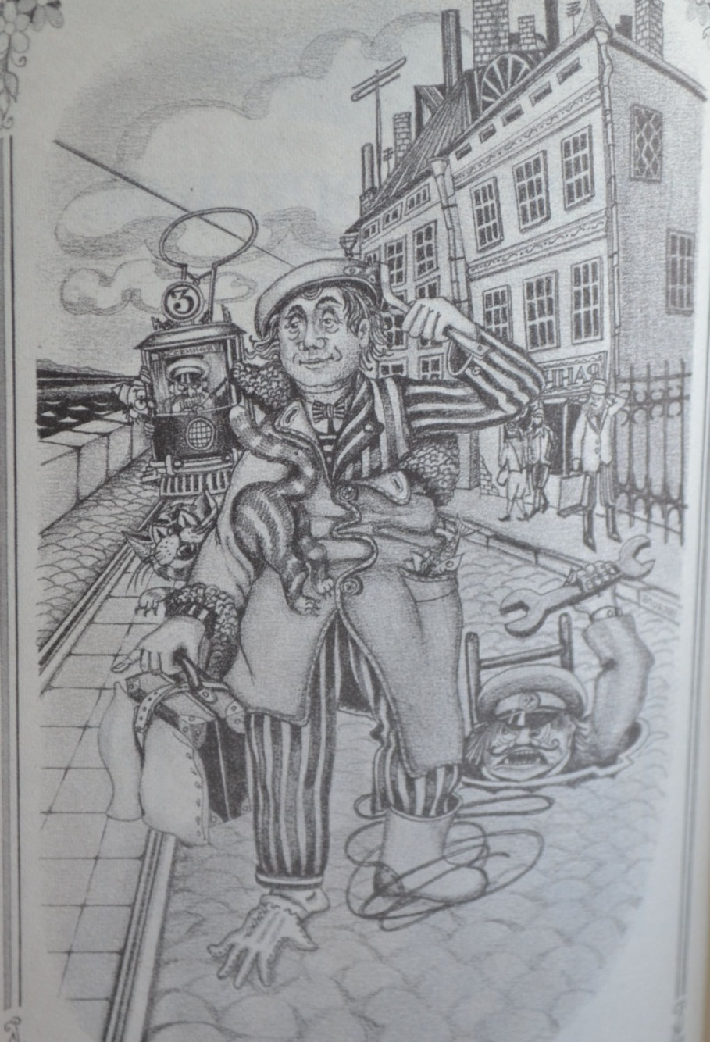

Slide 5
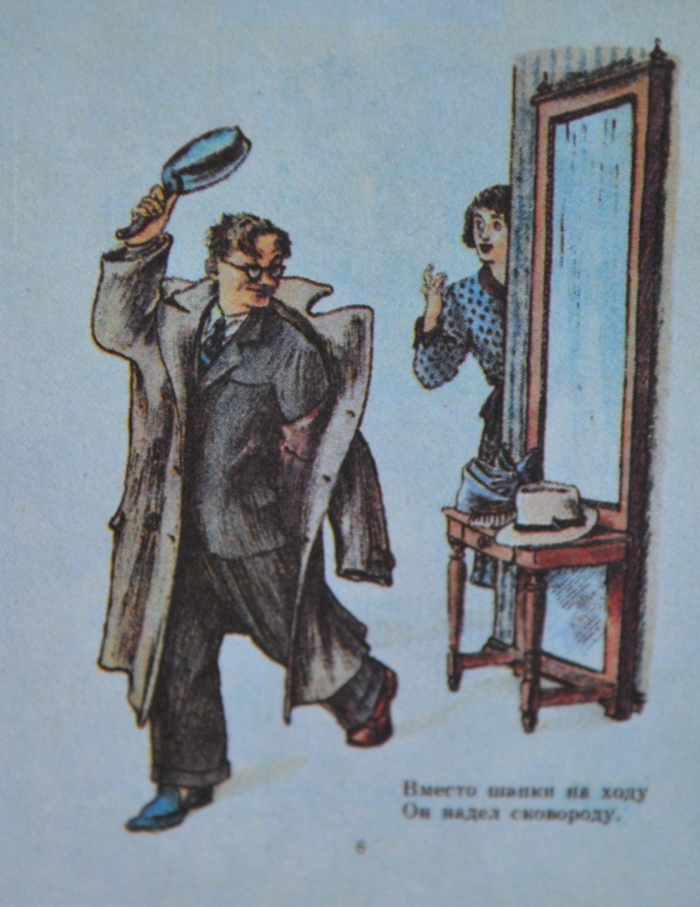

Slide 6
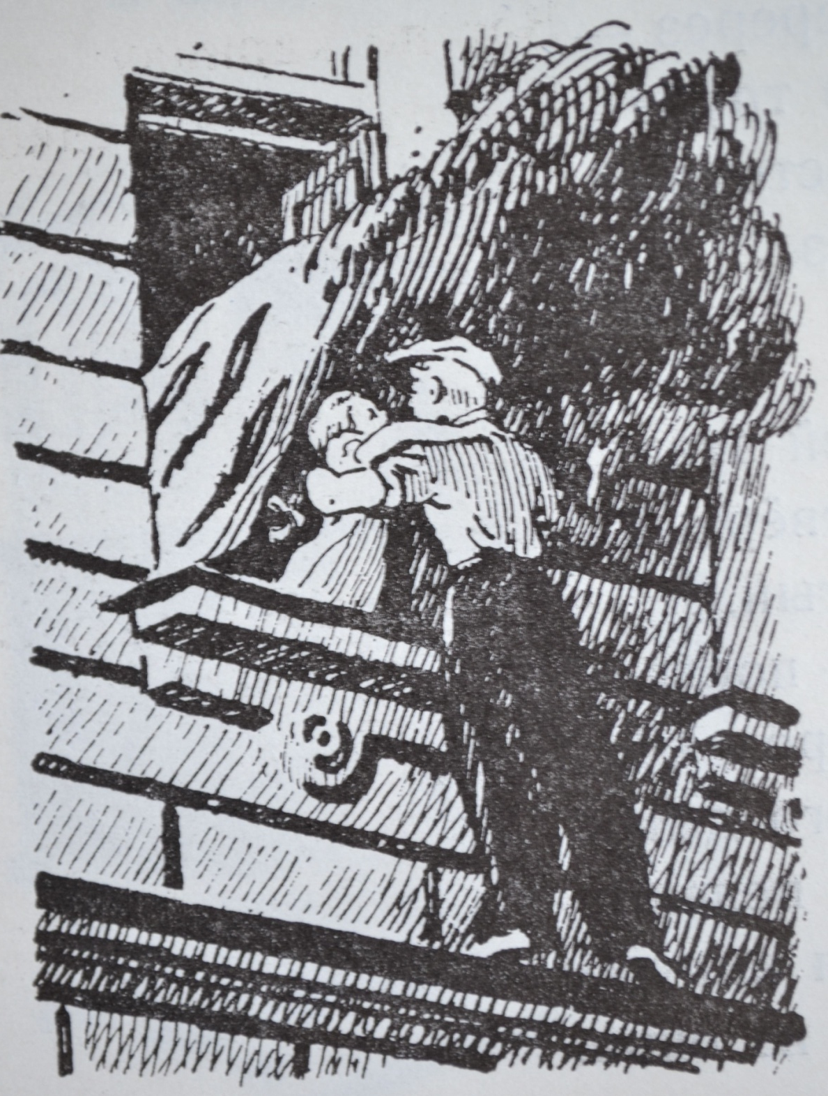

Slide 7
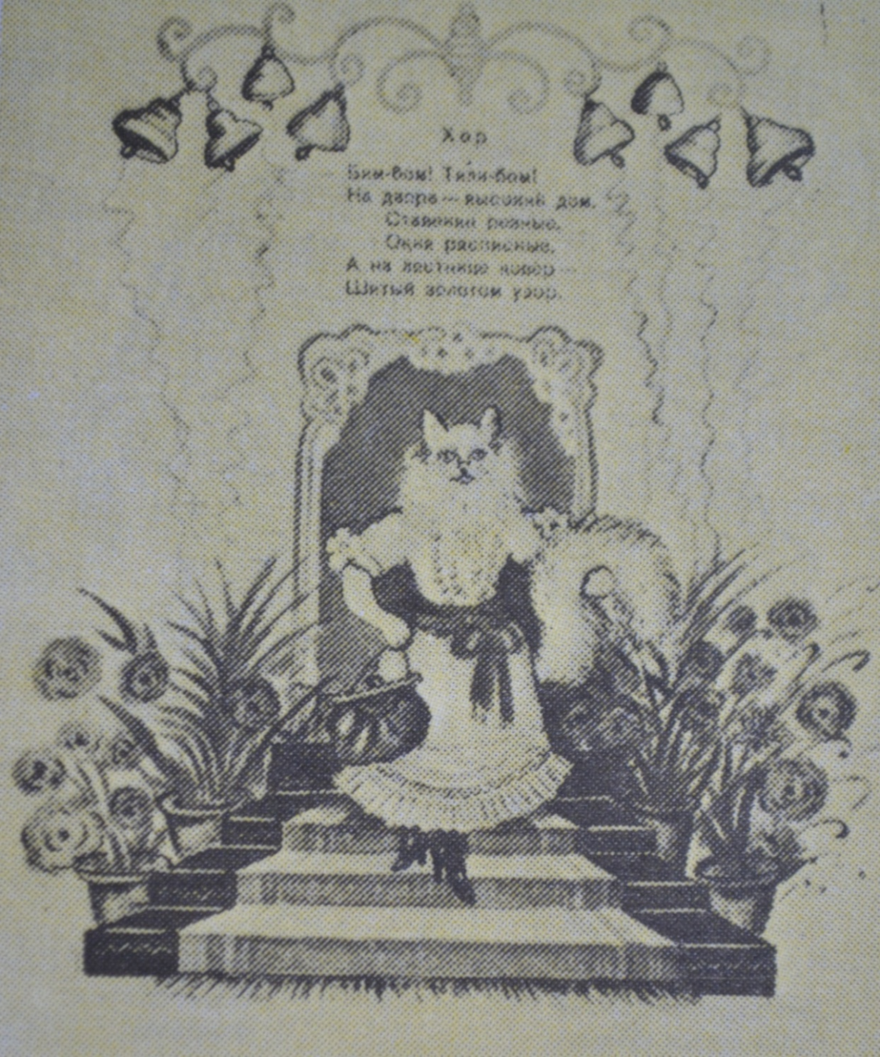

Slide 8
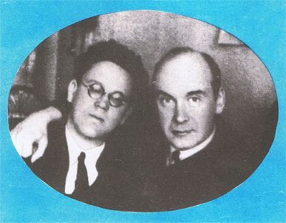

Slide 9
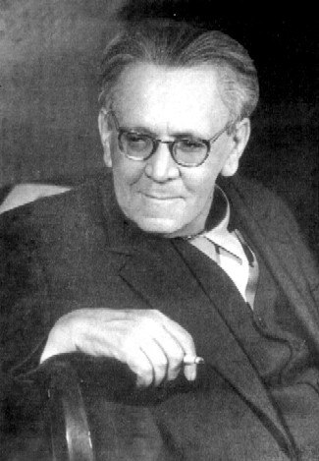
С. Я Маршак (1887-1964г)
Драматическая сказка «Двенадцать месяцев»
Я думал, чувствовал, я жил,
И все, что мог, постиг,
И этим право заслужил
На свой бессмертный миг.
С.Я.Маршак

Slide 10
Драма – от греч. - действие, произведение, предназначенное для постановки на сцене. Диалог – основа действия пьесы, разговор двух и более лиц. Афиша – список действующих лиц. Ремарки – замечания автора, пояснения исполнителям и читателям. Пьеса делится на акты (действия), которые в свою очередь делятся на сцены (картины)

Slide 11
1. Как выглядит мой персонаж? Какой я представляю себе его внешность, одежду? 2. Какое его основное качество? 3. Какими я представляю себе его мимику, походку, манеру держаться, говорить. 4. Каковы отношения героя с другими персонажами? Как он относится к людям и они к нему?

